Slide 1


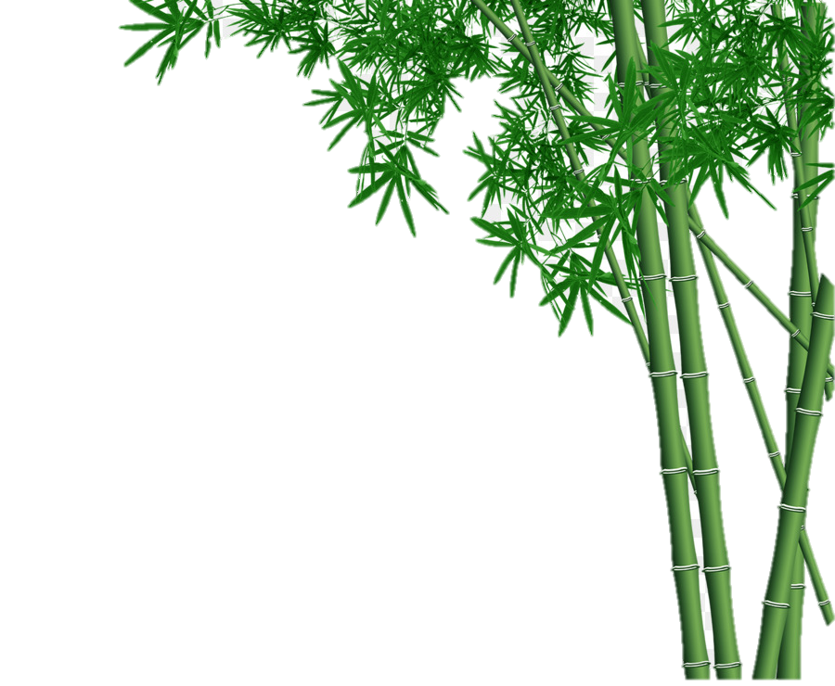


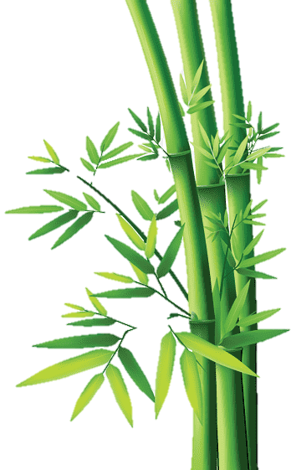

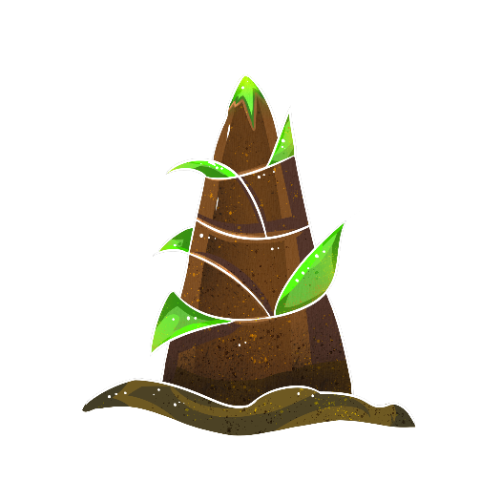

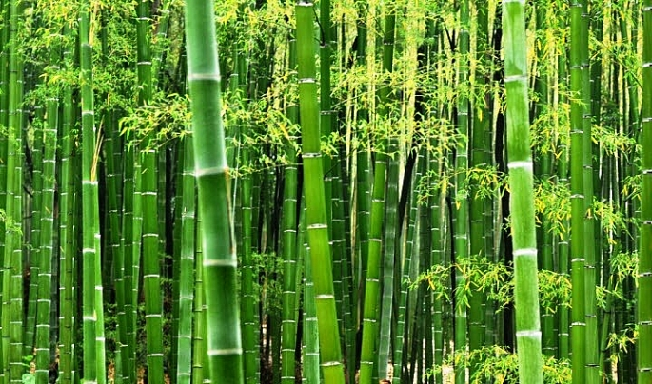
Tập đọc
TRE
VIỆT NAM
Theo Nguyễn Duy

Slide 2

KHỞI ĐỘNG

Slide 3
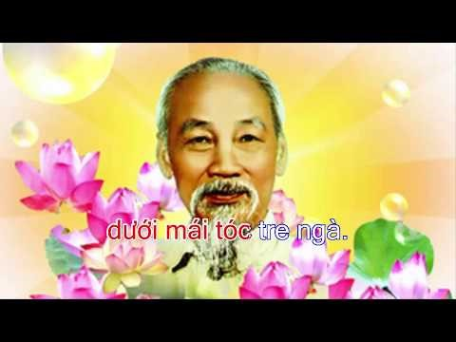
Notes:
GV cho HS hát khởi động và dẫn vào bài mới: Cây tre ngà đã bao đời thân thuộc với làng quê ta, lá tre xanh mà thân tre thì đậm một sắc vàng óng ả, và bài học ngày hôm nay của chúng ta sẽ là một bài thơ rất hay về tre.

Slide 4
Tập đọc
TRE
VIỆT NAM
Theo Nguyễn Duy

Slide 5
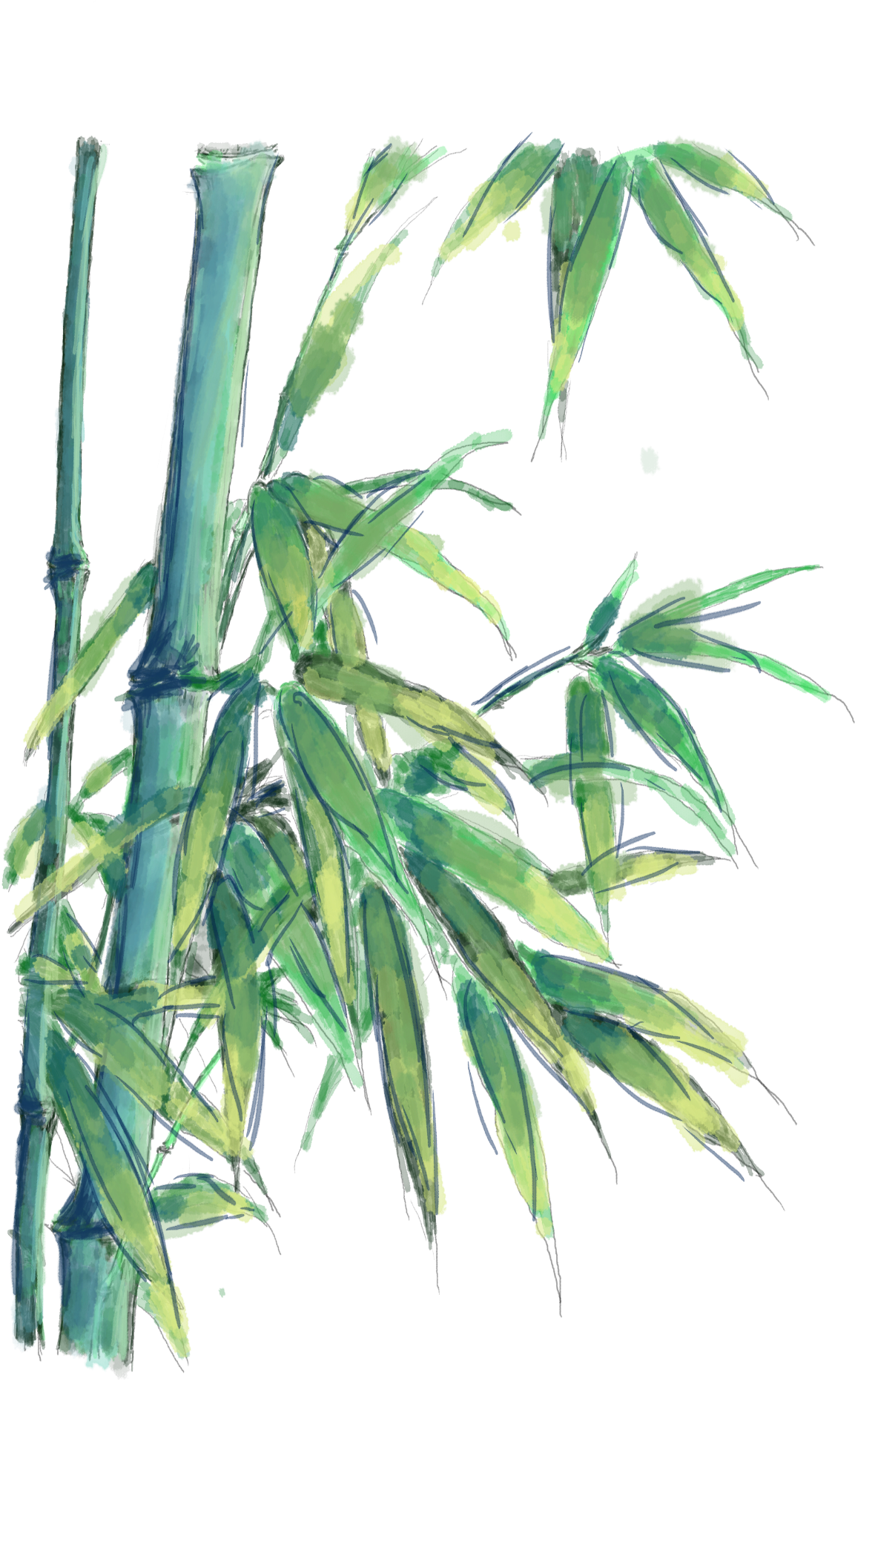

Tre xanh,
Xanh tự bao giờ?
Chuyện ngày xưa... đã có bờ tre xanh
Thân gầy guộc, lá mong manh
Mà sao nên lũy nên thành tre ơi?
Ở đâu tre cũng xanh tươi
Cho dù đất sỏi đất vôi bạc màu?
Có gì đâu, có gì đâu
Mỡ màu ít, chắt dồn lâu hóa nhiều
Rễ siêng không ngại đất nghèo
Tre bao nhiêu rễ bấy nhiêu cần cù.
Vươn mình trong gió tre đu
Cây kham khổ vẫn hát ru lá cành
Yêu nhiều nắng nỏ trời xanh
Tre xanh không đứng khuất mình bóng râm.
Bão bùng thân bọc lấy thân
Tay ôm tay níu tre gần nhau thêm
Tre Việt Nam
Thương nhau tre chẳng ở riêng
Lũy thành từ đó mà nên hỡi người
Chẳng may thân gãy cành rơi
Vẫn nguyên cái gốc truyền đời cho măng
Nòi tre đâu chịu mọc cong
Chưa lên đã nhọn như chông lạ thường.
Lưng trần phơi nắng phơi sương
Có manh áo cộc, tre nhường cho con.
Măng non là búp măng non.
Đã mang dáng thẳng thân tròn của tre.
Năm qua đi, tháng qua đi
Tre già măng mọc có gì lạ đâu
Mai sau,
Mai sau,
Mai sau,
Đất xanh tre mãi xanh màu tre xanh.
Nguyễn Duy

Slide 6
Luyện đọc
tre xanh
gầy guộc
bão bùng
khuất mình
luỹ thành

Slide 7
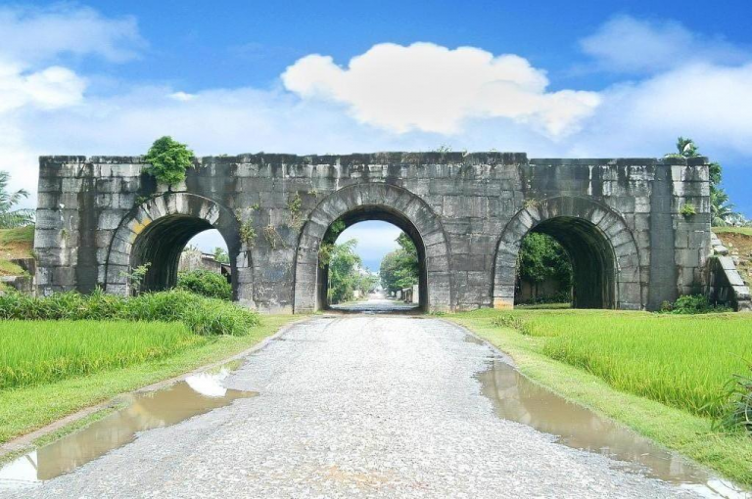

GIẢI NGHĨA TỪ
luỹ thành

Slide 8

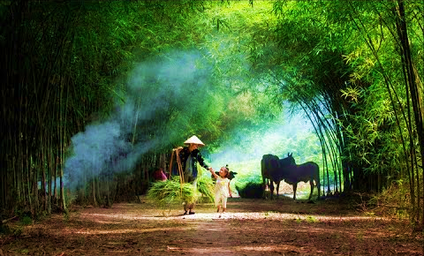


luỹ tre

Slide 9


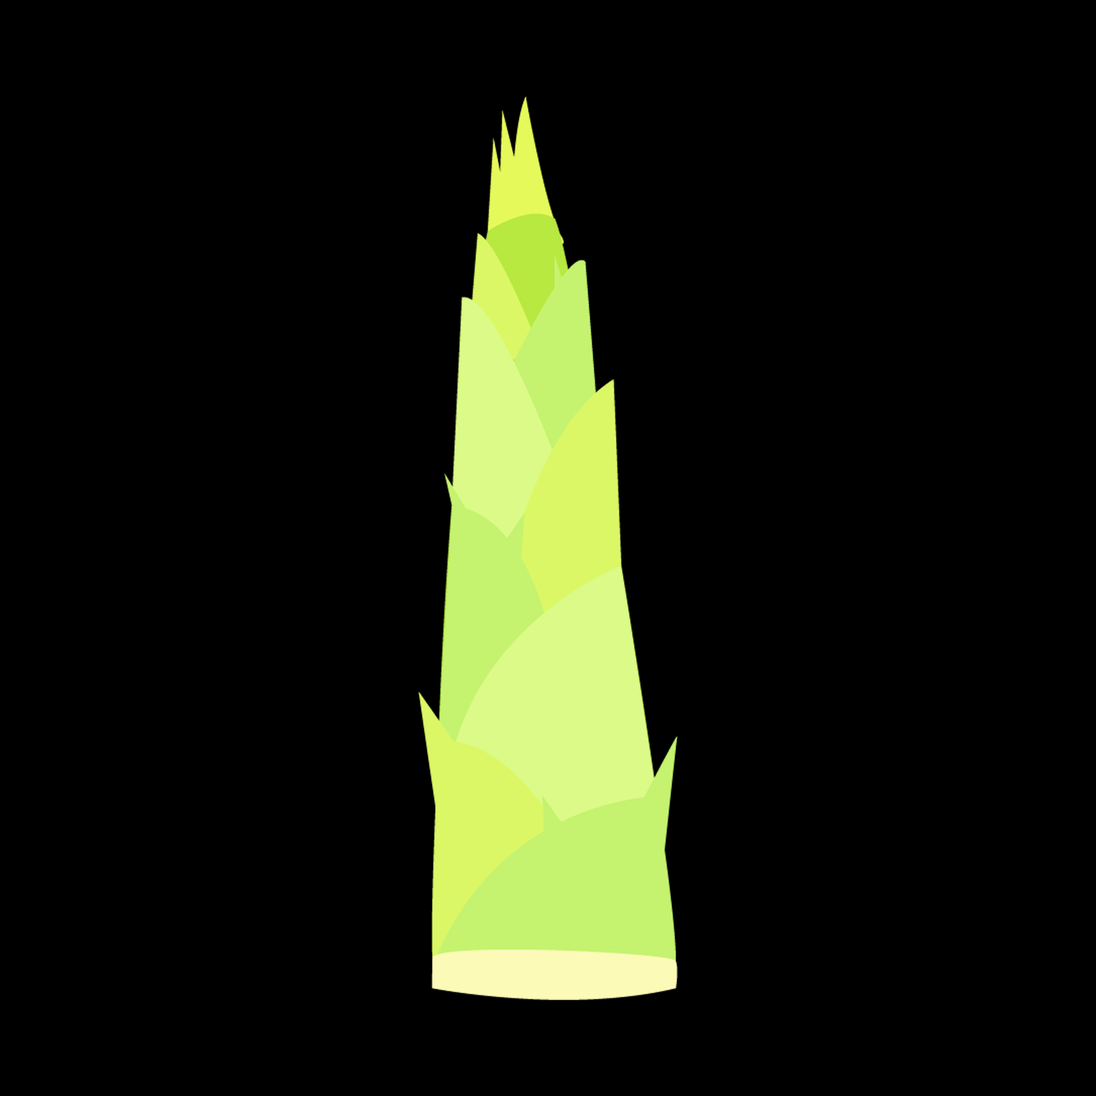


lớp bẹ bọc bên ngoài củ măng
áo cộc
(áo ngắn)

Slide 10

Tre xanh,
Xanh tự bao giờ?
Chuyện ngày xưa... đã có bờ tre xanh.
Thân gầy guộc, lá mong manh
Mà sao nên lũy nên thành tre ơi?
Ở đâu tre cũng xanh tươi
Cho dù đất sỏi đất vôi bạc màu?
Có gì đâu, có gì đâu
Mỡ màu ít, chắt dồn lâu hóa nhiều
Rễ siêng không ngại đất nghèo
Tre bao nhiêu rễ bấy nhiêu cần cù.
Vươn mình trong gió tre đu
Cây kham khổ vẫn hát ru lá cành.
Yêu nhiều nắng nỏ trời xanh
Tre xanh không đứng khuất mình bóng râm.
Bão bùng thân bọc lấy thân
Tay ôm tay níu tre gần nhau thêm
Tre Việt Nam
Thương nhau tre chẳng ở riêng
Lũy thành từ đó mà nên hỡi người.
Chẳng may thân gãy cành rơi
Vẫn nguyên cái gốc truyền đời cho măng
Nòi tre đâu chịu mọc cong
Chưa lên đã nhọn như chông lạ thường.
Lưng trần phơi nắng phơi sương
Có manh áo cộc, tre nhường cho con.
Măng non là búp măng non.
Đã mang dáng thẳng thân tròn của tre.
Năm qua đi, tháng qua đi,
Tre già măng mọc có gì lạ đâu
Mai sau,
Mai sau,
Mai sau,
Đất xanh tre mãi xanh màu tre xanh.
Nguyễn Duy

Slide 11
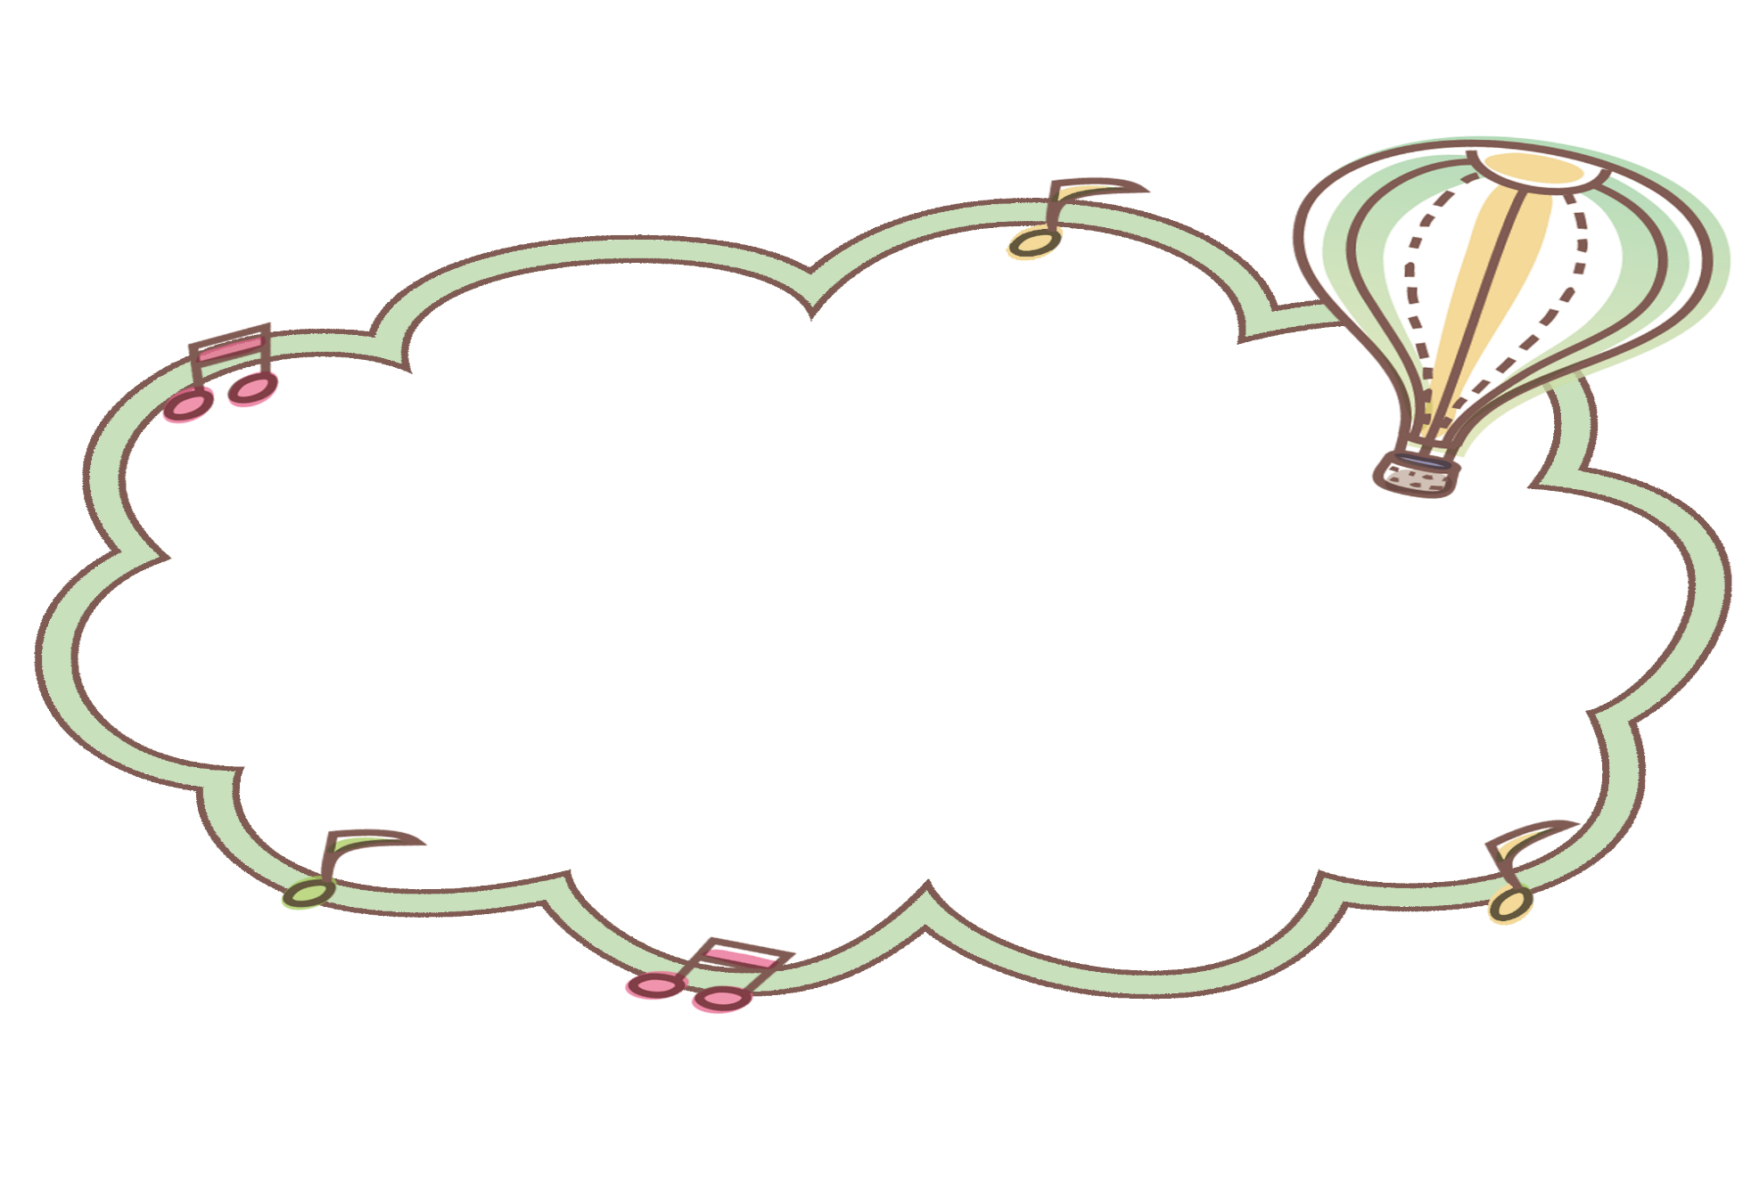


Tìm những câu thơ nói lên sự gắn bó lâu đời của cây tre với người Việt Nam?
Tre xanh,
Xanh tự bao giờ?
Chuyện ngày xưa... đã có bờ tre xanh.

Slide 12


Những hình ảnh nào của tre tượng trưng cho tính cần cù?
Ở đâu tre cũng xanh tươi
Cho dù đất sỏi đất vôi bạc màu.
Có gì đâu, có gì đâu,
Mỡ màu ít, chắt dồn lâu hóa nhiều.
Rễ siêng không ngại đất nghèo
Tre bao nhiêu rễ bấy nhiêu cần cù.

Slide 13
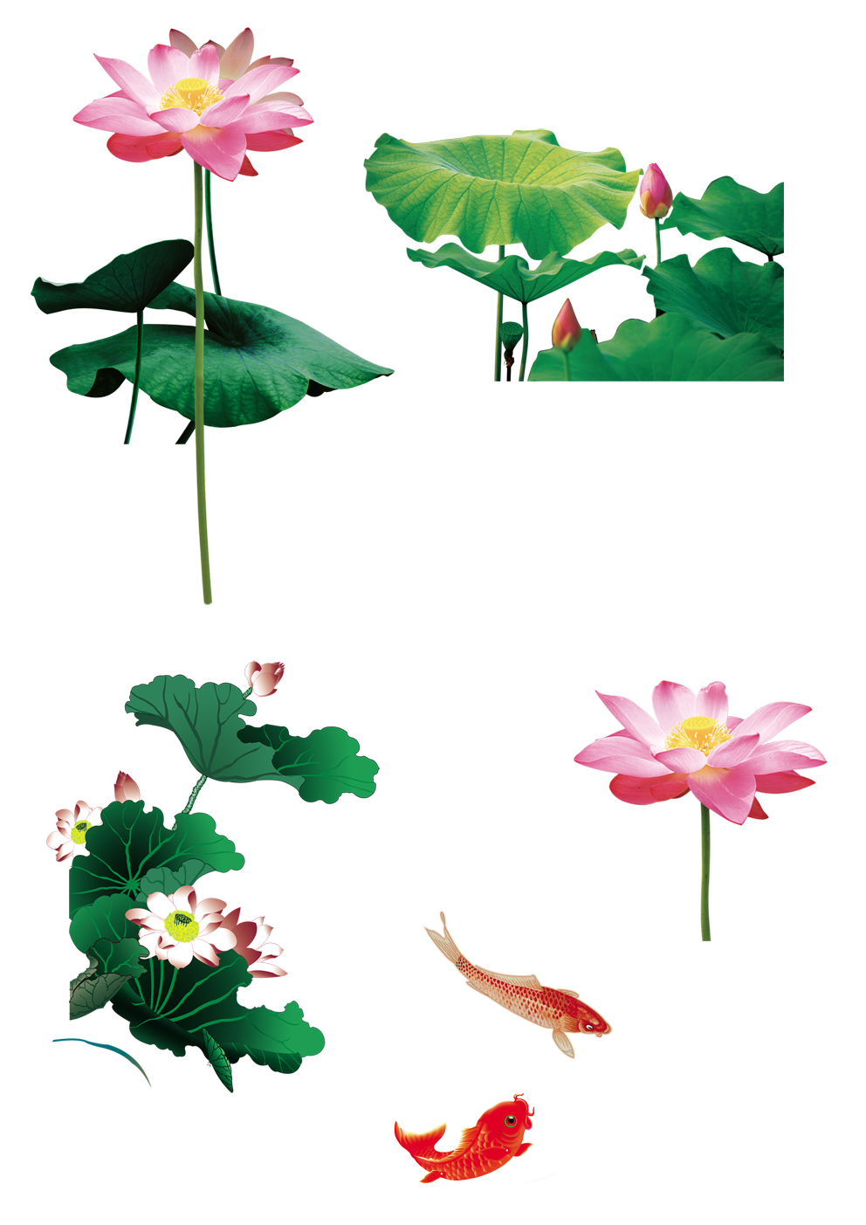

Những hình ảnh nào của tre gợi lên phẩm chất đoàn kết của người Việt Nam?
Khi bão bùng, tre tay ôm tay níu cho gần nhau thêm. Thương nhau tre chẳng ở riêng mà mọc thành lũy.

Slide 14

Những hình ảnh nào của tre tượng trưng cho tính ngay thẳng?
Tre già thân gãy cành rơi vẫn truyền cái gốc cho con, măng tre luôn mọc thẳng: Nòi tre đâu chịu mọc cong, búp măng non đã mang dáng thẳng thân tròn của tre.

Slide 15

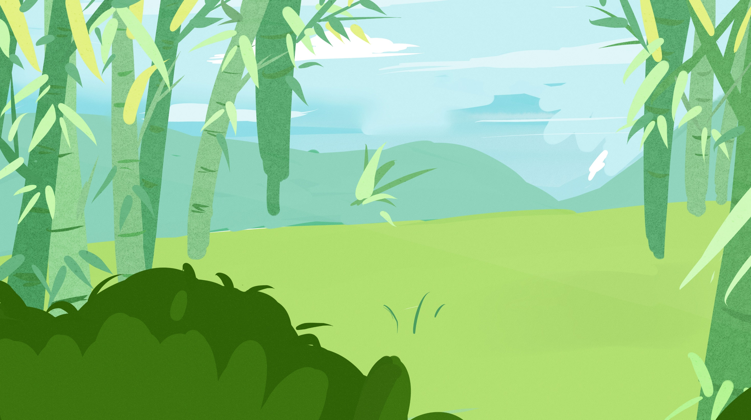
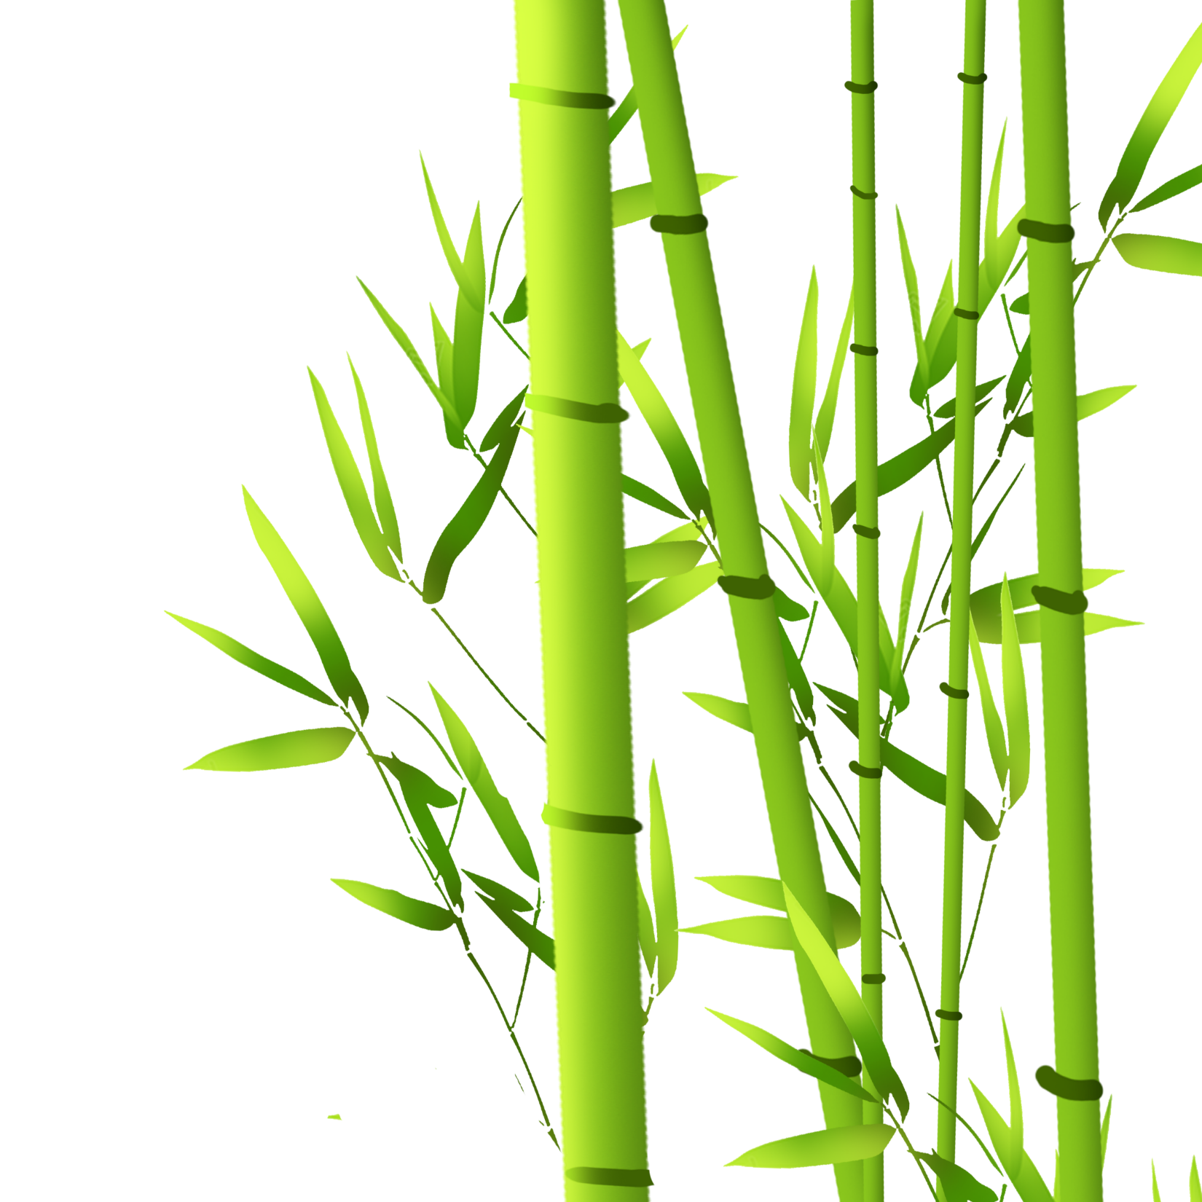





Em thích những hình ảnh nào về cây tre và búp măng non? Vì sao?

Slide 16
Qua hình tượng cây tre, tác giả muốn nói lên điều gì?

Slide 17

Qua hình tượng cây tre, tác giả ca ngợi những phẩm chất cao đẹp của con người Việt Nam: giàu tình thương yêu, ngay thẳng, chính trực.

Slide 18
ĐỌC DIỄN CẢM
HỌC THUỘC LÒNG

Slide 19

TRE VIỆT NAM
Nòi tre đâu chịu mọc cong
Chưa lên đã nhọn như chông lạ thường.
Lưng trần phơi nắng phơi sương
Có manh áo cộc, tre nhường cho con.
Măng non là búp măng non
Đã mang dáng thẳng thân tròn của tre.
Năm qua đi, tháng qua đi
Tre già măng mọc có gì lạ đâu.
Mai sau,
Mai sau,
Mai sau,
Đất xanh tre mãi xanh màu tre xanh.

Slide 20

Chào các em

